Slide 1

客户认知分析
开启您餐厅的大数据管理营销新时代

Slide 2
知己知彼者百战不殆
《孙子·谋攻篇》
Notes:
不知彼而知己，一胜一负；不知彼，不知己，每战必殆

Slide 3

背景
客户整体认知
1）经营认知
2）IT系统认知
3）营销认知
4）数字化经营认知
3.细分客户认知分析

Slide 4
背景
中国线下实体店铺正在处于剧烈的转型期：
1、消费者端需求的升级，国内大部分线下店铺的产品、体验和经营模式等都无法满足新一代的消费者群体，直接将消费者逼向海淘海购；
Notes:
肯德基，十年前 环境、价格
海底捞，十年前120的火锅天价大家觉得会离谱，不会花那么大代价去享受服务
目标消费群体升级，85后增多，消费心理和习惯改变，体验要求更高

Slide 5
背景
中国线下实体店铺正在处于剧烈的转型期：
2、当前中国高地价高房价，再加上人口红利的消失，导致店租成本和人工成本都极高；
因此店铺服务效率的提升以及店铺营销效率将是未来店铺生存核心能力，而掌贝就是在这狭小的店铺空间和少量的人力下来帮助商家完成服务消费者、连接消费者和营销消费者的平台。
Notes:
基于以上两点>>>收入要保持或者提升>>>单位产值提升>>提高效率>>店铺的服务效率&营销效率>>>掌贝
一个服务员成本不是1000元 的年代了 平均多少四五千工资，加吃住，香港洗盘子16000元
近年房价涨的厉害。南京 新街口 新街口门店,三年的时间,租金上涨了240%

Slide 6
2.客户整体认知
1）经营认知
2）IT系统认知
3）营销认知
4）数字化经营认知

Slide 7
2.【客户整体认知情况】
1）经营认知
a)[产品经营]：中国中大型商户以及新型的单体店铺商家都已具备产品经营意识，懂得对于产品的选择、质量的保证以及持续的更新迭代
b)[门店运营]：目前中大型商户具备了一定的门店经营能力，但是更多是门店内部的服务和营销流程，而且服务和营销流程还是停留在传统的实体和纸质的技术上，但是以门店为中心辐射空间和时间客流的分布式分析经营能力普遍缺乏
Notes:
a)[产品经营]
餐饮-定期上菜品
服装-换季，快时尚
b)[门店运营]
内部服务流程和营销流程，停留在纸质上，中心辐射空间+时间客流的分布分析经营能力缺乏
nike 从进店、选、试、影响决策、购买-----不在店内以后无法触达，更无法分析了，商家有意思、但有心无力。

Slide 8
2.【客户整体认知情况】
1）经营认知
c)[品牌经营]：目前中大型品牌以及新型的单体品牌已经具备了一定的品牌经营能力，但是更多是店内的形象经营及大型品牌传统媒体投放广告等
d)[消费者经营]：目前部分中大型商户开始启蒙有数据经营意识，但是传统只有订单数据，所以在消费者数据经营管理的思想上几乎为空白，另外更加缺乏消费者数据经营的方法理论
Notes:
c)[品牌经营]
现状：有品牌经营意识的，在做，店内形象经营+大型商户传统媒体投放广告
策划的时候是有针对人群、但投放的时候无能力做针对性投放
凯迪拉克-莫文蔚-风范 与自由通行-66号公路-定位城市白领
美特斯·邦威-不走寻常路
d)[消费者经营]
启蒙数据经营意识、但只是订单数据、消费者基础信息的管理，思想上几乎是空白，更加缺乏消费者数据经营方法理论
商户现在导出订单数据进行分析，但无法从消费者维度进行数据查看分析，消费者时间足记的角度去看数据（知己知彼者百战不殆）

Slide 9
2.【客户整体认知情况】
2）IT系统认知
a)[分散隔离设备]：大部分商户都没意识到店内服务和营销的工作可以放在一个集成化的设备和软件平台来做，而传统的分离设备IT投入和管理成本非常的高
b)[ALL IN ONE效率]：大部分商户没意识到服务员现在花大量的时间处理支付、买单、核销、卡券处理等各种工作，而掌贝的ALL IN ONE可以使得一个服务员在一个桌台处理所有的事情
Notes:
a)[分散隔离设备]
设备多（POS机、外卖接单、电脑、插线板都至少2个、线多），收银台面积小、客户意识到 系统分散、对账困难。但没意识到可以都放在一个设备去解决，相比之下之前成本高很多
b)[ALL IN ONE 效率]
大部分商户没意识到可以通过一个界面就完成支付、买单、核销、卡券等工作

Slide 10
2.【客户整体认知情况】
3）营销认知
a)[散发小传单]：很多商户对于营销的认知还停留着在店周边散发小传单，或者根本感觉店内不需要做营销
b)[平面广告投放]：部分大型商户对于营销推广还停留着传统的平面广告商，没有意识到数字化
Notes:
a)[散发小传单]
例如去商圈、正佳广场，就会收到一堆小传单，举牌子
b)[平面广告投放]
投公交站、投地铁、投电梯

Slide 11
2.【客户整体认知情况】
3）营销认知
c)[电子推广]：部分的中大型商户已经熟悉团购可以进行的电子化推广，但是却忽略了在整个的经营的时间中，除了团购之外90%时间以及支持店铺核心收入的老客户的营销和管理，更不知道除了团购外互联网还有大量的流量入口，朋友券、地图等很多移动APP
d)[大数据营销]：大型商户逐步有些意识，但是没有见过，更没法想象，还一直觉得是幻梦、未来的东西
Notes:
c)[电子推广]：
商户熟悉团购、点评排名并进行推广，但缺少整一套推广方法，不知道有其他的渠道流量导入。
d)[大数据营销]
初步有些意识、但无法收集与利用

Slide 12
2.【客户整体认知情况】
4)数字化经营认知
[几乎为零意识]：目前商户几乎无数字化经营的意识，同时更加没有数字化经营在价值、解决方案、产品及内部组织建设方面的认知和理解，因此有些商户会简单认为买了产品等于有了一切，但是实际上是需要有专门的人员和部门来支撑整个数字化运营的业务的
Notes:
[几乎为零的意识]
买产品不等于有能力，买了天猫的旺铺，不等于你就拥有特别美观的

Slide 13
2.细分客户认知分析
1）餐饮行业
2）酒店行业
3）娱乐行业
4）美容美发行业
5）商超便利店
6）服装零售
7）化妆饰品
8）名表珠宝
9）商圈

Slide 14
3.【细分客户认知分析】
服务行业 | 餐饮行业 | [意识]商户已被各种应用多次洗脑推销，对团购、支付、外卖、卡券和团购已经有比较深刻认识
 |  | [关注]更加关注提供店内服务效率、支付效率核销效率等，会员卡券营销、外卖的订单收入、新客流导入
 | 酒店行业 | [意识]商户主要被三大OTA平台携程、去哪儿和艺龙、团购平台、支付类平台所推销，对此类业务认识比较
 |  | [关注]更加关注对于客人的沉淀和运营以及房间内服务的质量，会员和卡券及流量订单引流非常重要
Notes:
1）餐饮行业
11年千团大战-到13年百团大战、微信支付+支付宝双十二 饿了么、美团，就是过去跟商户一聊基本都能说出来这几个
翻台率+客单价+外卖收入---举例外卖例子（为什么所有商户希望做外卖、一个门店可以多出来几千块，桌子还是那个桌子，人还是那个人），成本相对固定，增加收入部分大部分都会成为利润。。
举例：快餐店 暖色调（刺激有食欲，长时间在暖色调下会烦躁，相反。冷色调 会让人舒适一点，时间过的比较快）、收盘子（四个人吃，有一个人吃完就收回）---提升服务效率
2）酒店行业
大多数酒店都入驻了OTA，注重老用户，商务人员
7天 火车站，客运站 派发会员卡，酒店跟公司的协议价

Slide 15
3.【细分客户认知分析】
服务行业 | 娱乐行业 | [意识]商户主要被团购、支付推销
 |  | [关注]更加关注现场的炫酷的服务和营销活动、以及新客人引流的营销
 | 美容美发行业 | [意识]商户主要被团购、支付推销
 |  | [关注]更加关注客人的沉淀，会员的管理及新客流的导入
Notes:
3）娱乐行业
固定成本比例比餐饮更高，淡季没人，最早会限制时间点，
客户目的就是玩，越有趣越好
4）美容美发行业
会员储值做的最多的 会员储值啊
做头发，你会经常换地点吗

Slide 16
3.【细分客户认知分析】
零售行业 | 商超便利连锁店 | [意识]商户已被支付多次推销
 |  | [关注]更加关注买单的效率和商品在线销售
 | 服装零售店 | [意识]商户相对和目前的O2O平台接触少点，微信营销和支付类公司推销比较多点
 |  | [关注]更加关注客人从家到商场、从商场到楼层，从楼层到商户门店，从门店外到门店内，从进店到转化销售
Notes:
1）商超连锁便利店
微信支付宝 第一批客户，去年的双十二啊，微信的满减啊，都是优先从这里开始的
大家去超市买东西 最享受的是什么，最不耐烦的是什么？这些我们显而易见的东西，这个也是商户关注的点。--买单效率
2）服装零售店
对比餐饮的到店转化，强调服装关注的各个节点的转化率

Slide 17
3.【细分客户认知分析】
零售行业 | 化妆饰品店 | [意识]商户相对和目前的O2O平台接触的少，银联刷卡公司推广的多
 |  | [关注]更加关注现场的体验消费，以及现场的营销和促销活动
 | 名表珠宝店 | [意识]商户相对和目前的O2O平台接触的少，银联刷卡公司推广的多
 |  | [关注]更加关注客人现场的消费体验、服务体验及沟通建立，回流对比的客户转化的经营
Notes:
3）化妆饰品店
注重消费体验、现场营销、促销活动
化妆饰品消费
4）名表珠宝店
回流对比

Slide 18
3.【细分客户认知分析】
商圈 | [意识]商圈和商场管理者已经具备很深的整体性管理意识，但是一直很难找到落地的方法和平台
 | [关注]商户更加关注清账问题、微信账户统一管理问题，商场和商户卡券系统母子商户问题
Notes:
5）商圈
清账，时尚天河，统一管理的问题，子商户问题很多清账是违法的

Slide 19
背景（消费升级、人口红利消失，成本上升）
客户整体认知
1）经营认知
2）IT系统认知
3）营销认知
4）数字化经营认知
3.细分客户认知分析

Slide 20
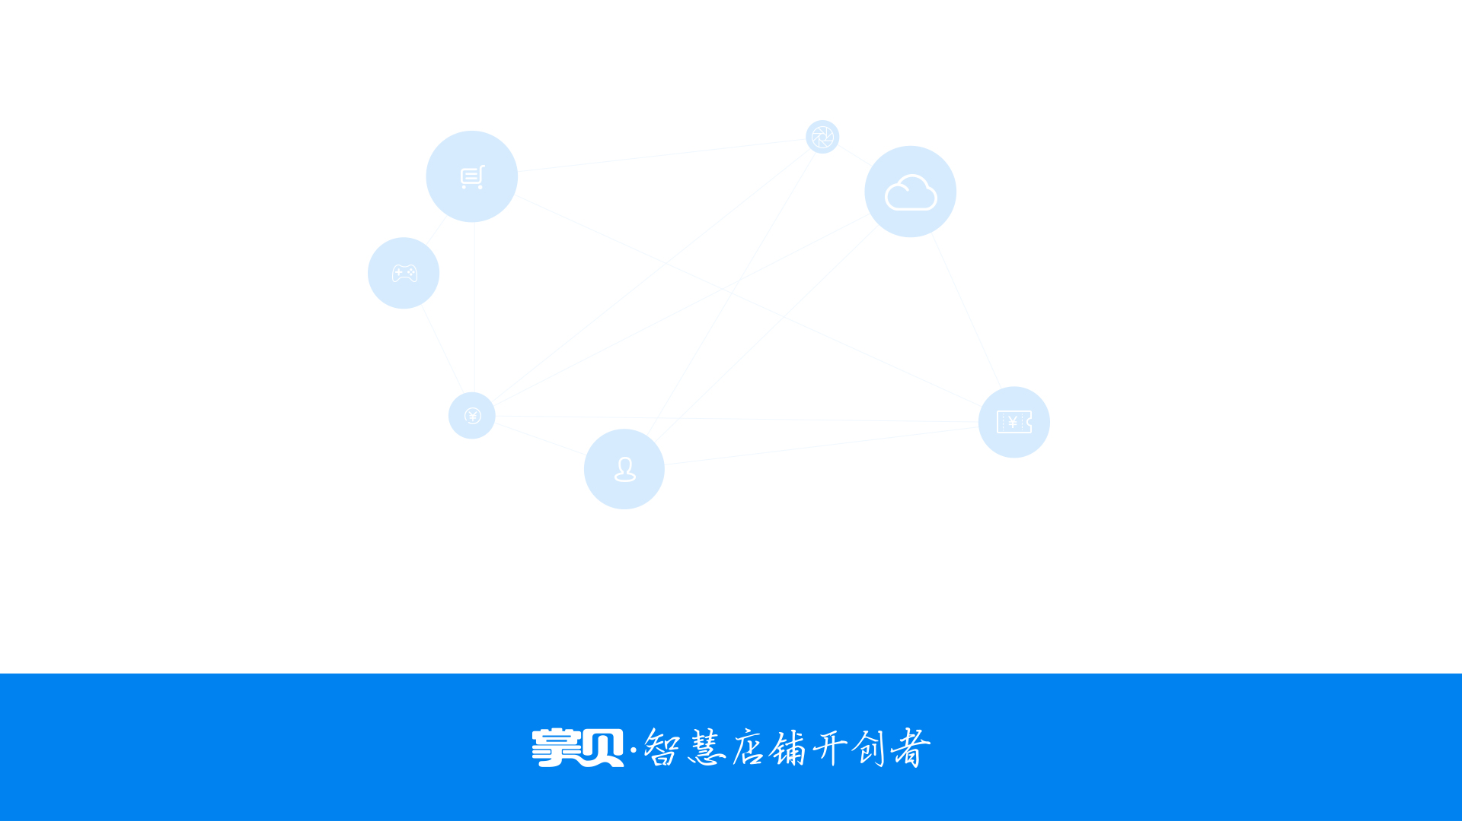
THANK YOU

